Slide 1

CHÀO MỪNG CÁC BÉ ĐẾN VỚI TIẾT HỌC LÀM QUEN VỚI VĂN HỌC
LĨNH VỰC : PHÁT TRIỂN NGÔN NGỮ
CHỦ ĐỀ: BẢN THÂN
ĐỀ TÀI: TRUYỆN “MỖI NGƯỜI MỘT VIỆC”
Độ tuổi: 5 - 6 tuổi
Thời gian: 30-35 phút
Giáo viên: Lương Thị Thu hiền
Ngày dạy: tháng 10 năm 2025

Slide 2
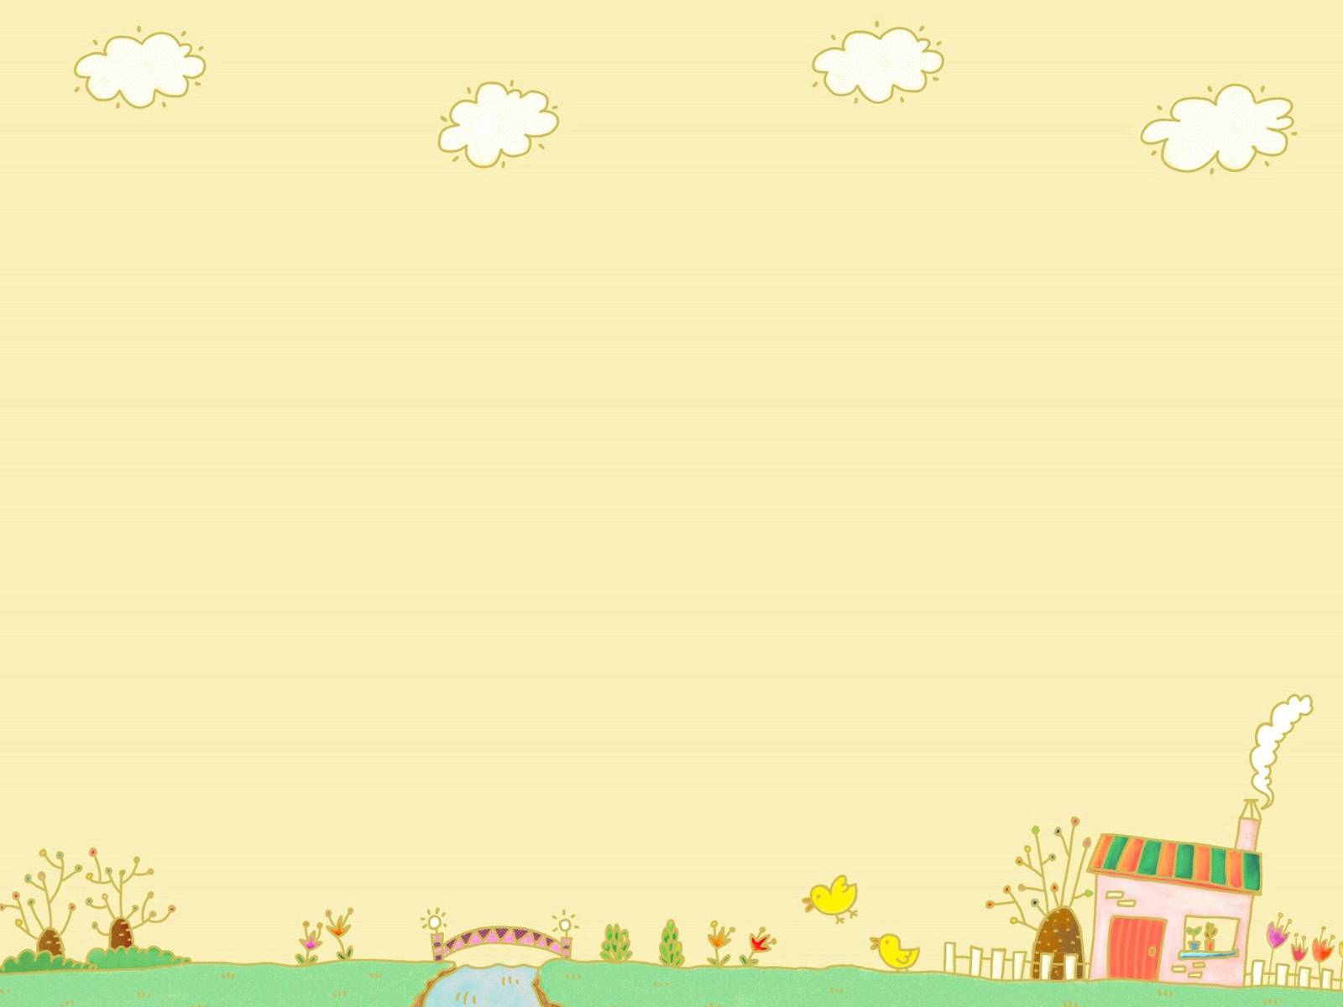

HOẠT ĐỘNG 1: ỔN ĐỊNH TỔ CHỨC

Slide 3

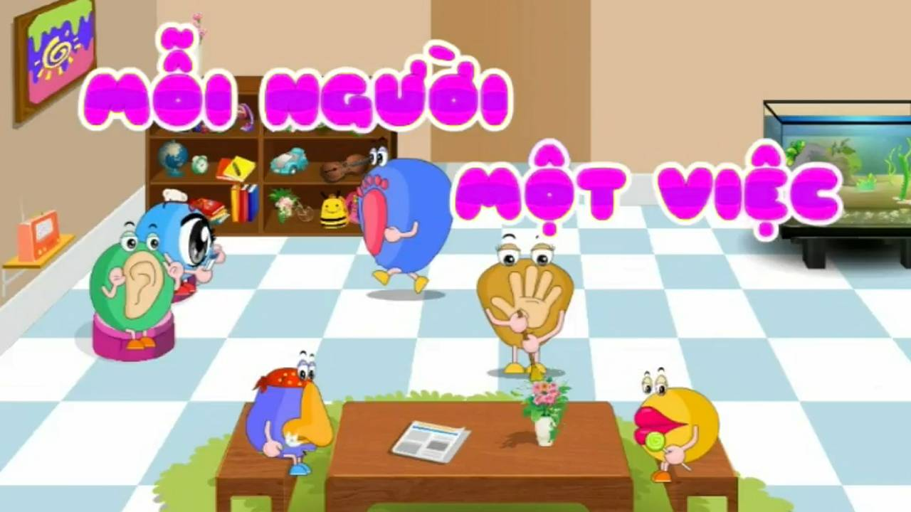
HOẠT ĐỘNG 2: Kể chuyện “Mỗi người một việc”

Slide 4
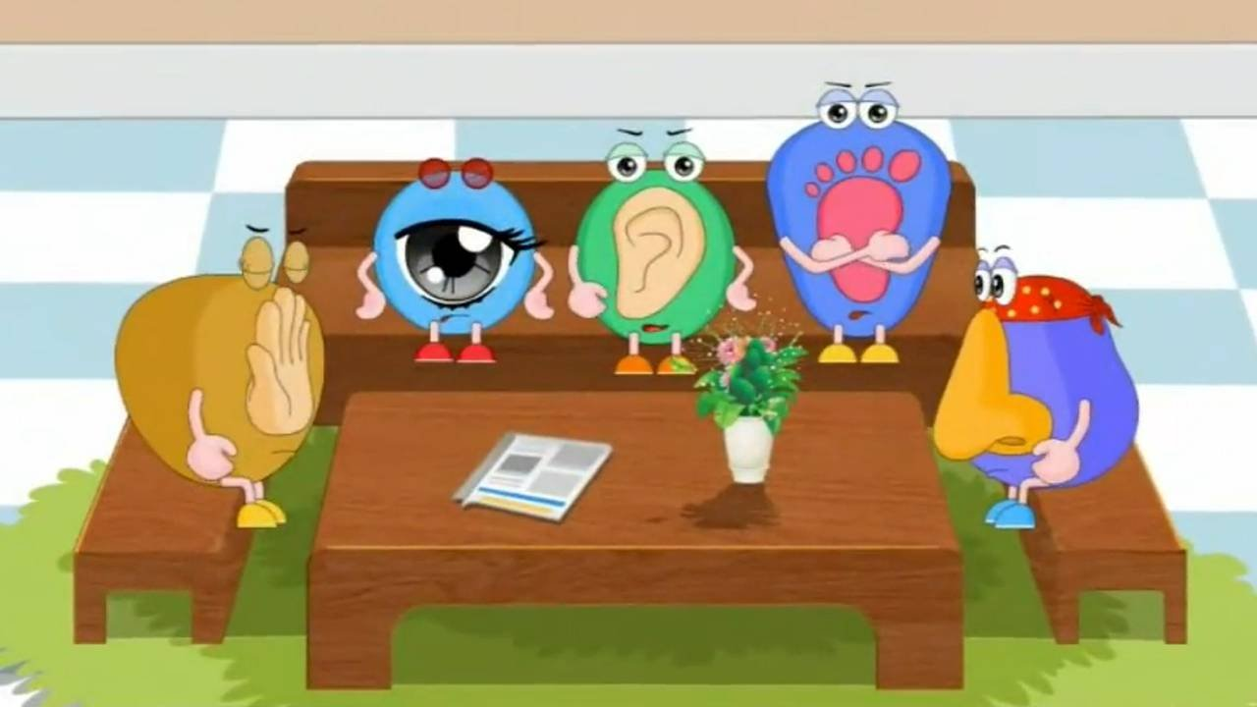

Slide 5


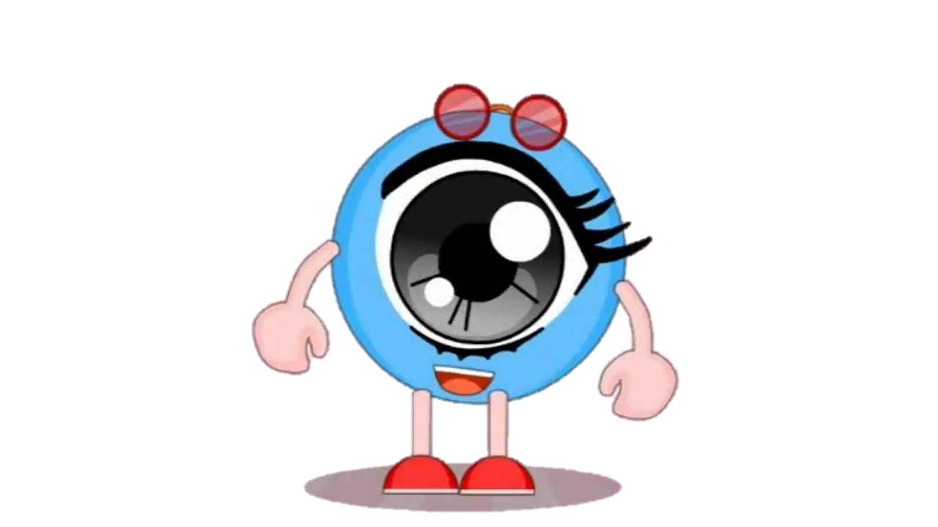

Slide 6


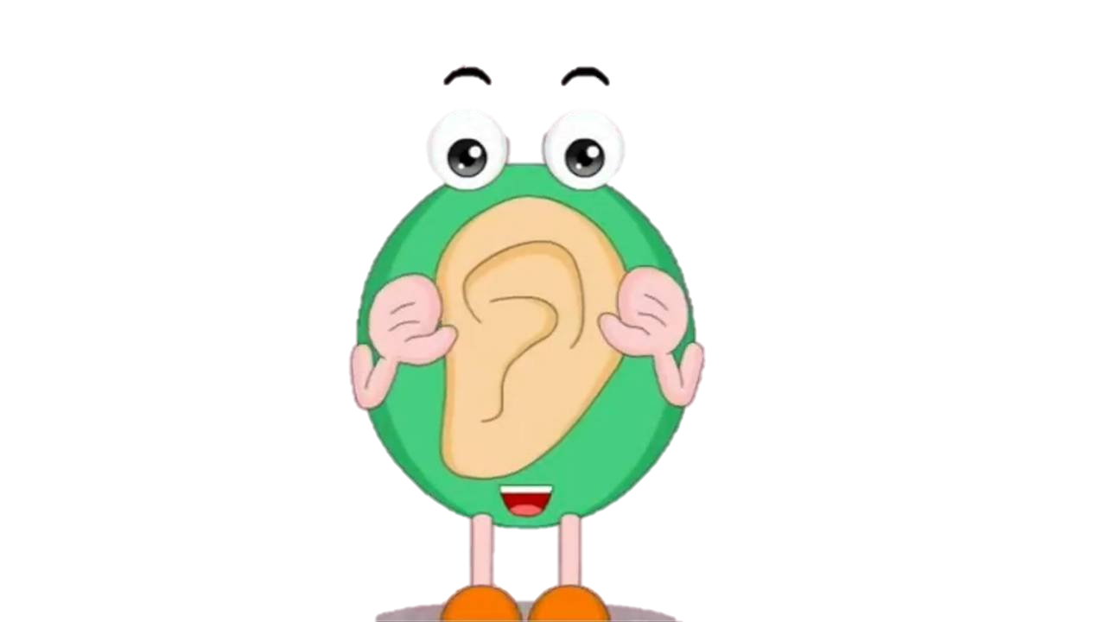

Slide 7


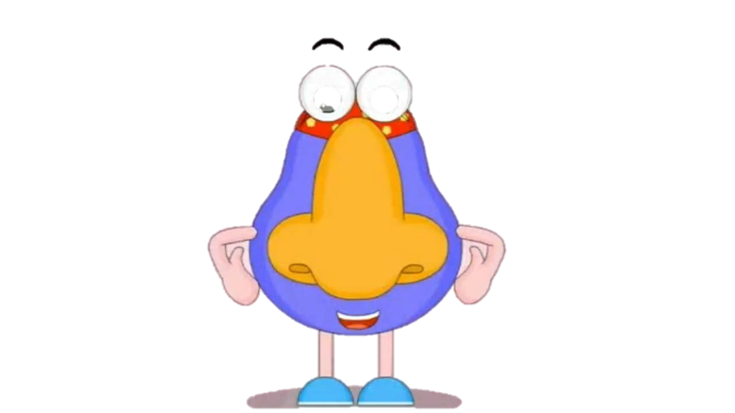

Slide 8




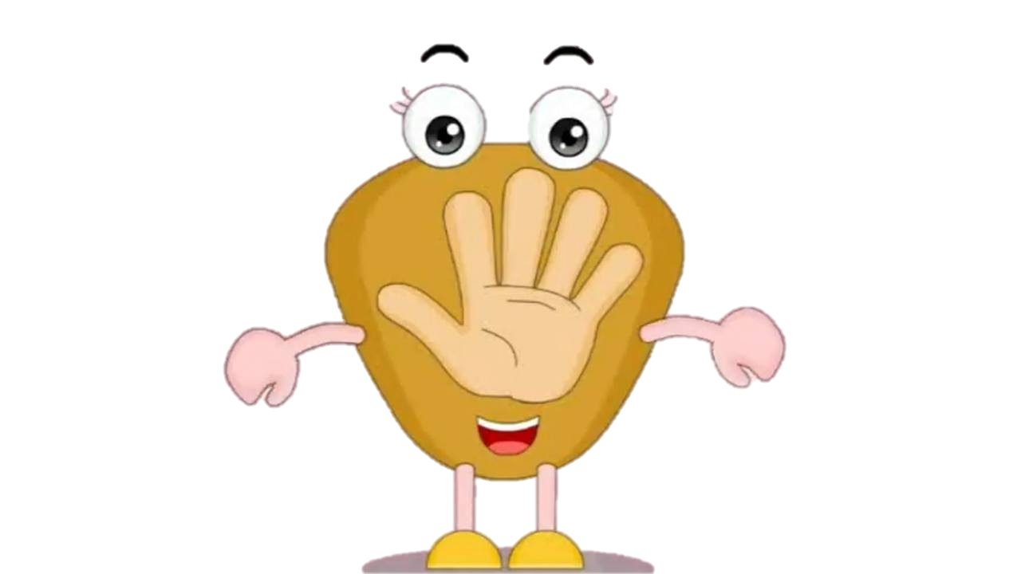

Slide 9


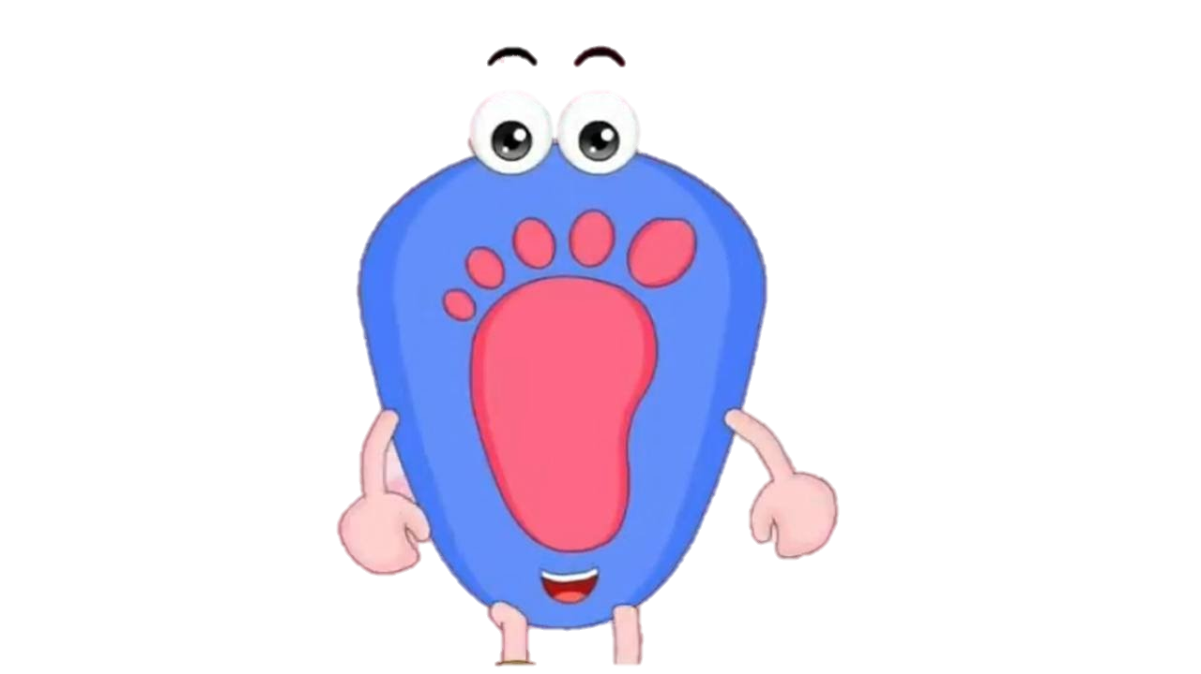


Slide 11
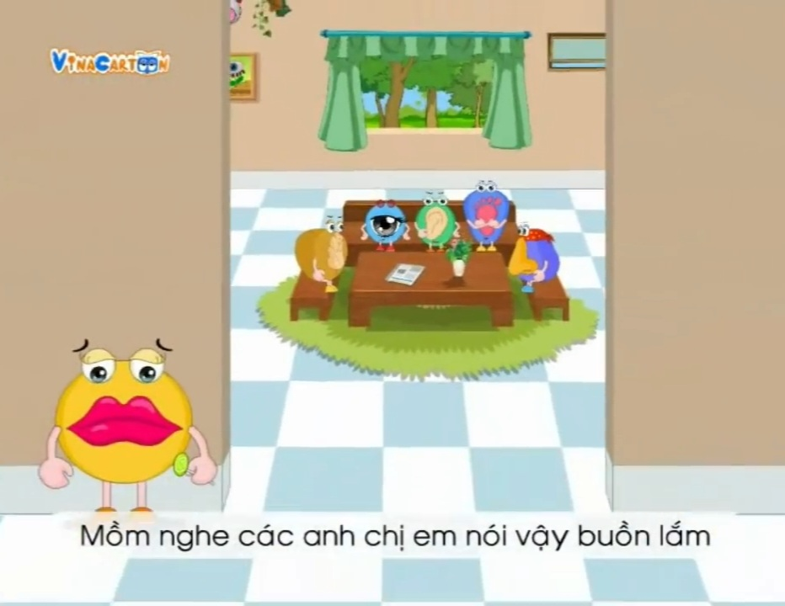

Slide 12
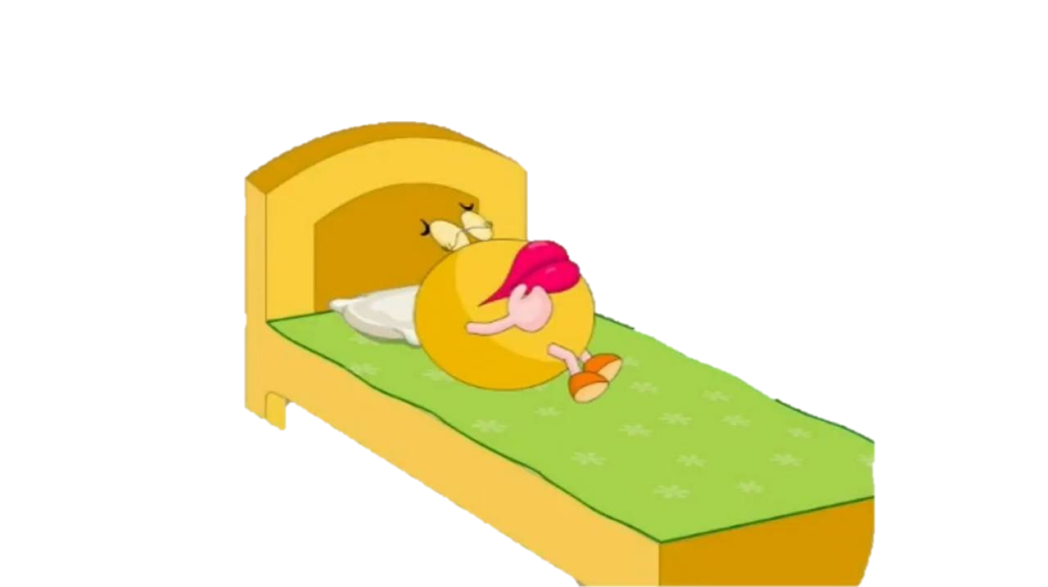


Slide 13
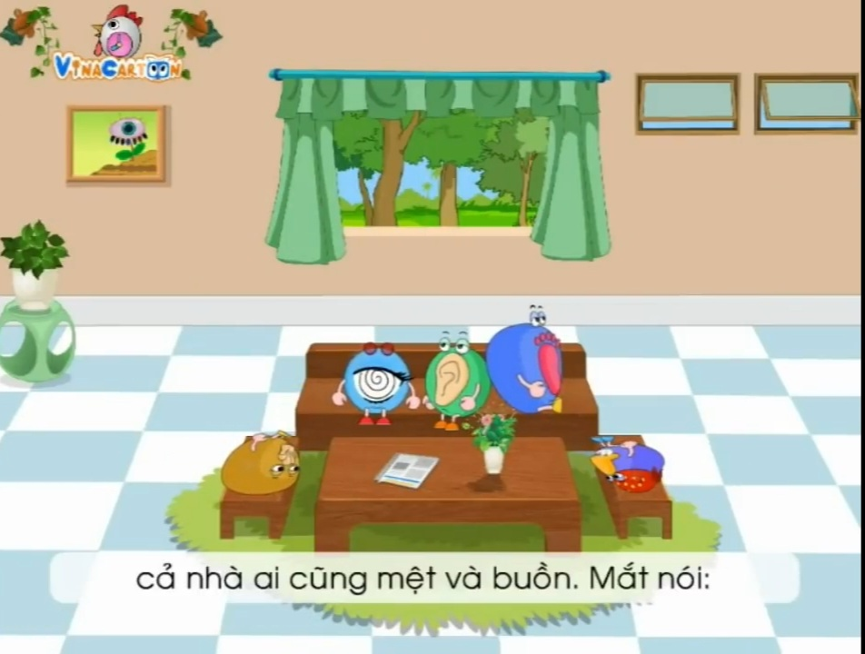

Slide 14
Tôi chẳng muốn nghe
Không biết vì sao tôi mệt không muốn nhìn nữa?
Tôi cũng không chạy được nữa

Slide 15
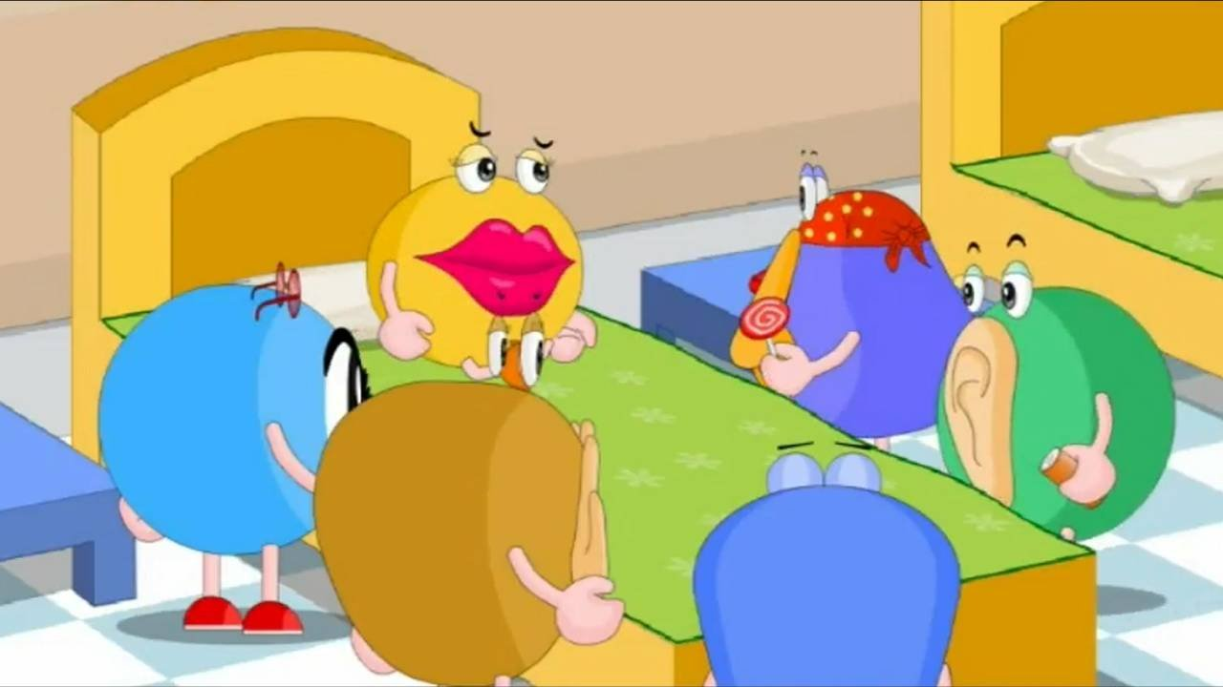

Slide 16
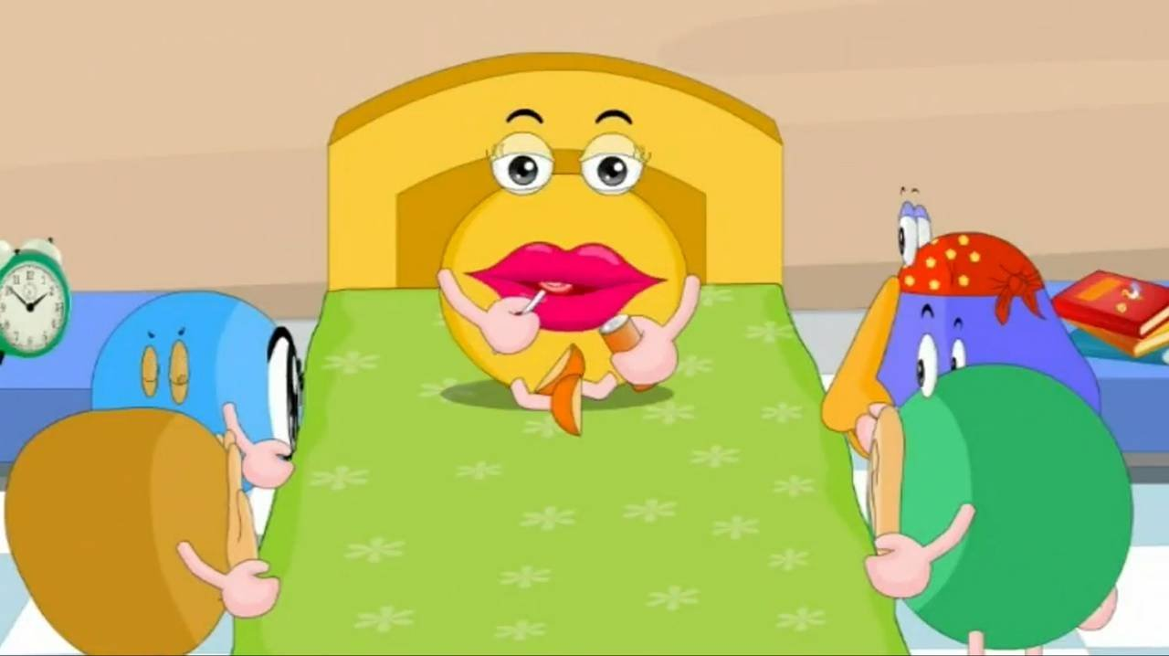

Slide 17
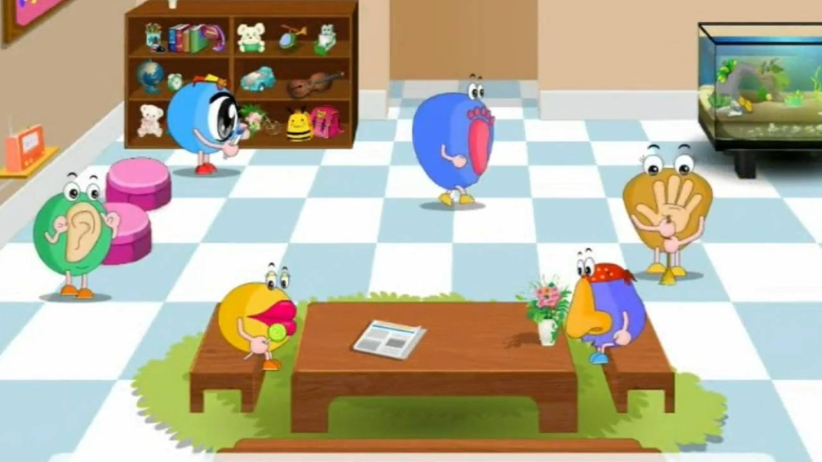

Slide 18

ĐÀM THOẠI TRÍCH DẪN

Slide 19
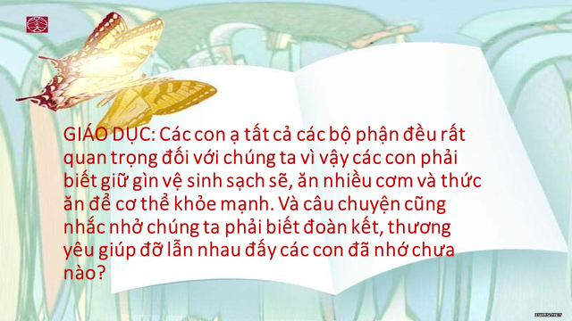

Slide 20
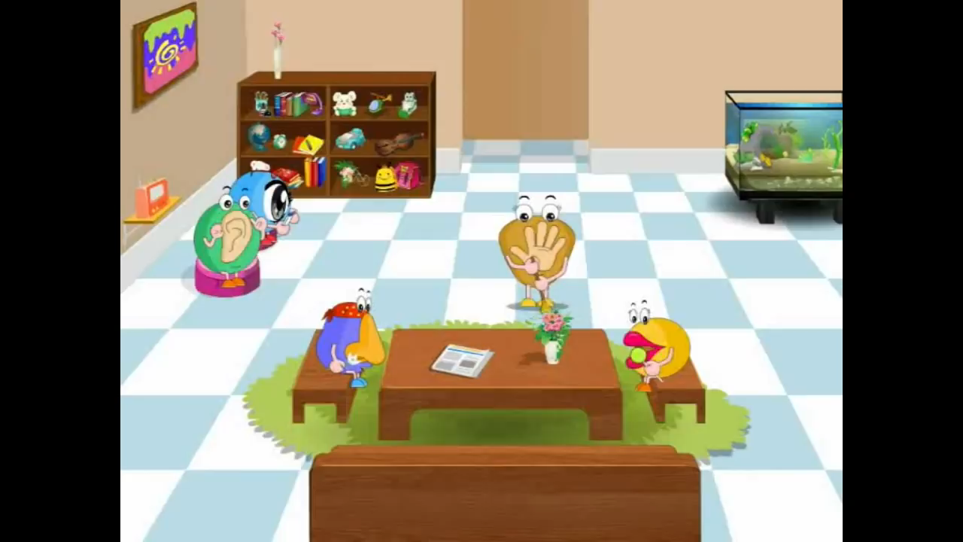

Slide 21
TRÒ CHƠI
CHỈ NHANH NÓI ĐÚNG

Slide 22

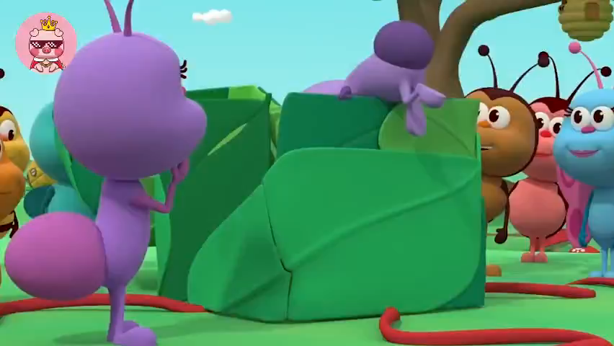
KẾT THÚC

